Slide 1


Slide 2

Здоровье – это достояние всего общества, которое невозможно оценить. Мы желаем друг другу крепкого здоровья, когда встречаемся или прощаемся, потому что это основа счастливой и полноценной жизни. Доброе здоровье обеспечивает нам долгую и активную жизнь, способствует выполнению наших планы, преодолению трудностей, дает возможность успешно решать жизненные задачи.

Slide 3
Немецкий философ Артур Шопенгауэр утверждал: “Девять десятых нашего счастья основано на здоровье. При нем все становится источником наслаждения, тогда как без него решительно никакие внешние блага не могут доставить удовольствия, даже субъективные блага: качества ума, души, темперамента при болезненном состоянии ослабевают и замирают. Отнюдь не лишено основания, что мы прежде всего спрашиваем друг друга о здоровье и желаем его друг другу: оно поистине главное условие человеческого счастья".

Slide 4
А что такое здоровье, здоровый образ жизни?
Выберите пункты, которые вам наиболее подходят, и соблюдайте их каждый день:

Slide 5
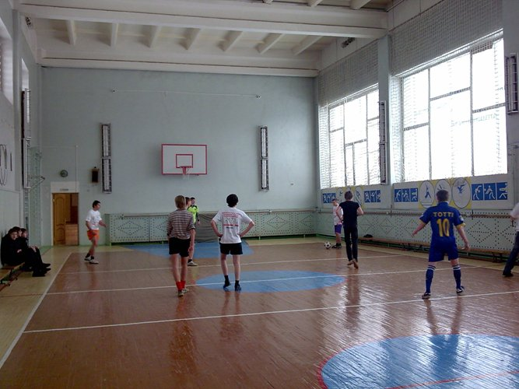
1. Занимайтесь физической культурой, хотя бы 30 мин в день. А если у вас и на это нет времени, то совершайте пешие прогулки. Едете домой на автобусе, выйдете на остановку раньше. Ездите на машине, тогда поднимайтесь на свой этаж без лифта. Старайтесь больше двигаться.

Slide 6
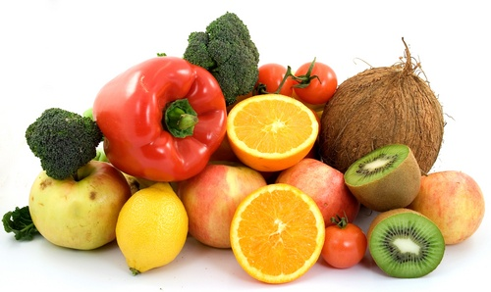
2. Рационально питайтесь. Ешьте больше пищи, содержащей клетчатку и цельные зерна, и меньше – пищу, содержащую сахар и приготовленную из пшеничной муки. Не забывайте об овощах и фруктах. Готовьте пищу на растительном масле, уменьшите потребление животного жира.

Slide 7
3. Избегайте избыточного веса, не ужинайте позднее 6 часов вечера. Питайтесь не реже 3 раза в день.
4. В течение дня пейте больше жидкости. К тому же это благотворно сказывается на состоянии кожи, позволяя продлить ее молодость.
5. При приготовлении пищи используйте низкие температурные режимы и готовьте короткое время. Это позволит сохранить в пище полезные витамины.

Slide 8

6. Соблюдайте режим дня. Ложитесь и вставайте в одно и то же время. Это самый простой совет выглядеть красивым, здоровым и отдохнувшим.

Slide 9

7. Будьте психологически уравновешены. Не нервничайте, ведь нервные клетки не восстанавливаются. Хотя, говорят, восстанавливаются, но очень – очень медленно. Так что находите везде положительные моменты.

Slide 10
8. Закаливайте свой организм. Лучше всего помогает контрастный душ – теплая и прохладная водичка. Не только полезно, но и помогает проснуться.
Закаливание – это система специальной тренировки для укрепления здоровья. В основе закаливающих процедур лежит многократное воздействие тепла, охлаждения и солнечных лучей. При этом у человека постепенно вырабатывается адаптация к внешней среде. В процессе закаливания совершенствуется работа организма: улучшаются физико-химическое состояние клеток, деятельность всех органов и их систем. В результате закаливания увеличивается работоспособность, снижается заболеваемость, особенно простудного характера, улучшается самочувствие.

Slide 11
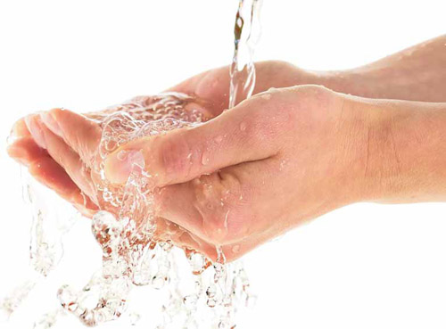
В связи с этим широко, в качестве закаливающих процедур, используется пребывание на свежем воздухе, солнечные ванны, а также водные процедуры (обтирание, обливание, купание, контрастный душ). При этом важна постепенность и систематичность в снижении температуры воды или воздуха, а не резкий её переход

Slide 12

9. И конечно не курите, не злоупотребляйте алкоголем и другими вредными привычками. Ведь это основные факторы, ухудшающие здоровье.

Slide 13
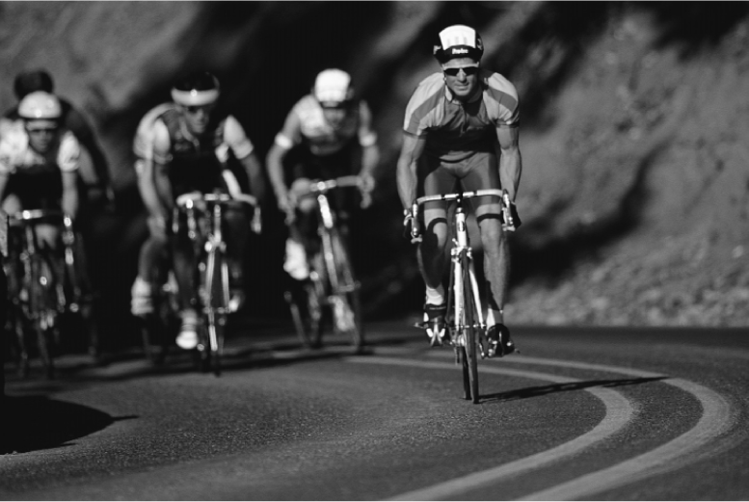
10. Почаще гуляйте в парке, на свежем воздухе, подальше от автомобилей и других загрязнителей воздуха.

Slide 14
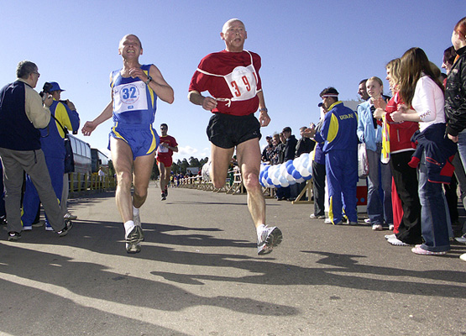
11. Творите добро. Ведь на добро отвечают добром. Оно обязательно к вам вернется в виде хорошего самочувствия и настроения.

Slide 15
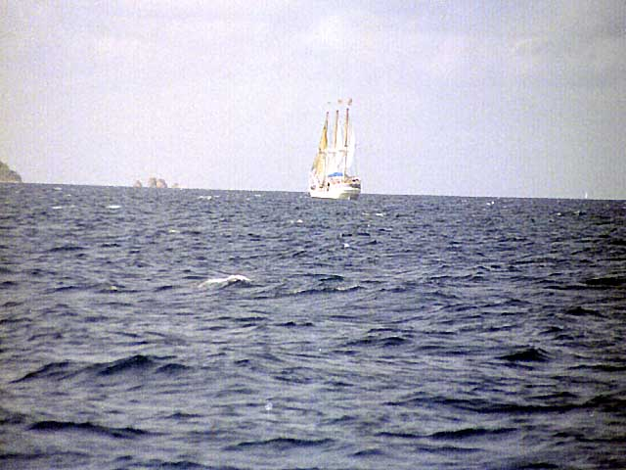
Будьте здоровы и счастливы!

